Slide 1
Фонетик күнегү
җый таҗ җир җиде
җыештыр җыр җиләк җиң
җылы җырлый Җәмилә җиңел
җайлы җавап иҗек җитә

Slide 2
Җәен җиләк җыйганда,
Җәмилә җиңен ерткан.

Slide 3
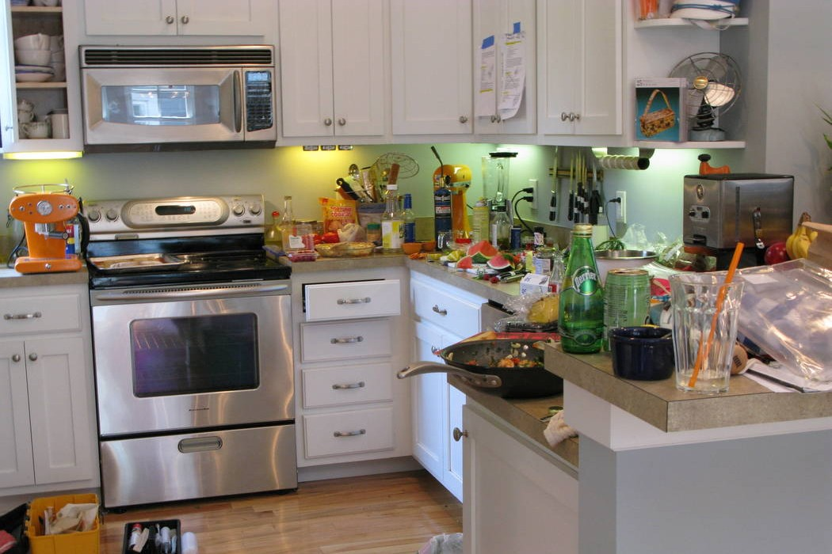
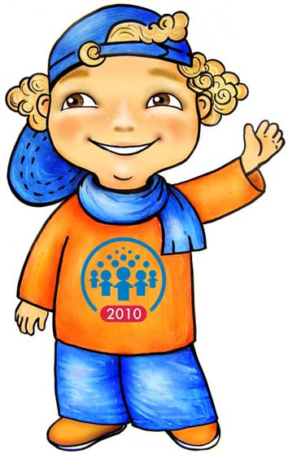

Slide 4
-РГА / -РГӘ | -ЫРГА / -ЕРГӘ | -АРГА / -ӘРГӘ | -ЯРГА / -ЯРГӘ
АША- ҮТҮКЛӘ- ӘЗЕРЛӘ- | УРНАШТЫР- ҖЫЕШТЫР- СЕБЕР- | КӨТ- ЭЧ- Ю- | ҖЫ(Й) – КИ- КУ(Й)-

Slide 5
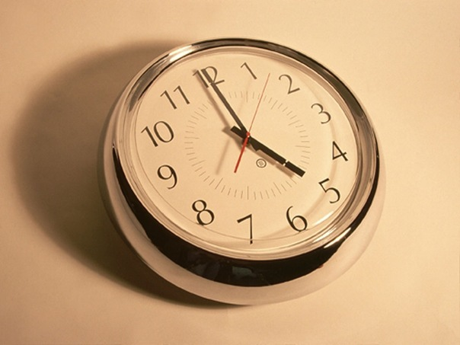

Slide 6
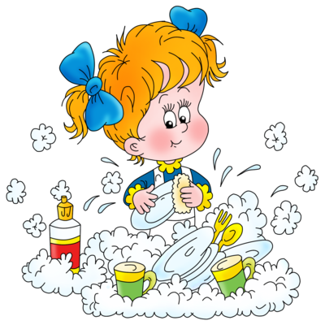
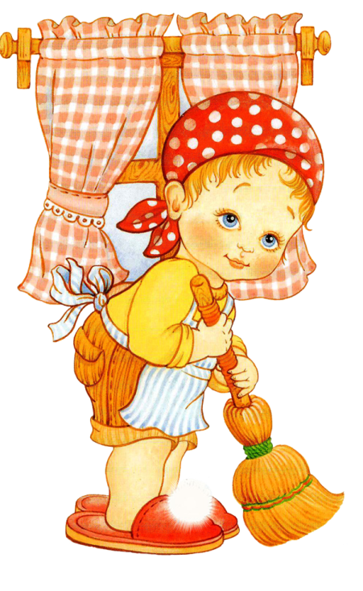
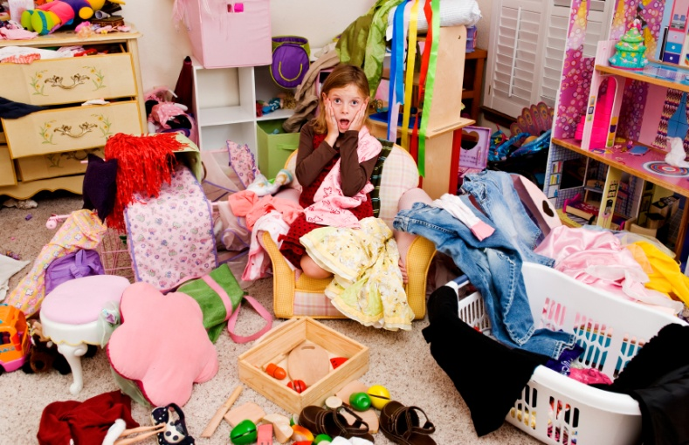
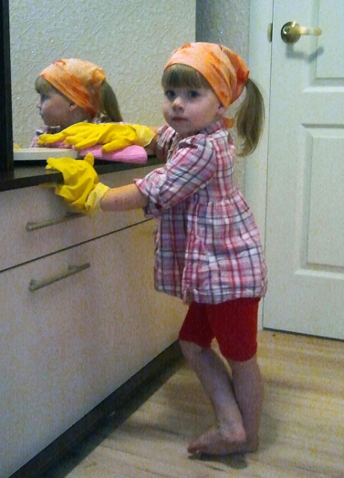
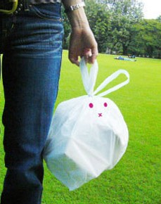
Нишләргә кирәк?

Slide 7
Диалог төзү
- Дима, син идән юарга яратасыңмы?
- Әйе, ... -м.
-Юк, ... –мыйм.

Slide 8
Бүлмәне җыештырырга кирәк!
Әти-әнигә булышырга кирәк!

Slide 9
Өй эше
46 бит, 6 нчы күнегү (черновикта)

